Slide 1
Дидактические игры
по безопасности в быту.

Slide 2
Безопасность – это один из главных критериев уровня жизни человека, а для маленького и неопытного ребенка безопасный образ жизни гарантирует здоровье и счастливое будущее. Поэтому необходимо сформировать у ребёнка сознательное отношение личной безопасности и социальное образование необходимо начинать со знакомства с объектами ближайшего окружения, с которыми ребенок сталкивается каждый день. Таким образом, возникает необходимость уберечь детей от опасностей, не подавив их естественную любознательность, открытость и доверие к миру, не напугать их и подготовить к полноценной жизни. Поэтому на взрослого человека природой возложена миссия защиты своего ребенка. Детям нужно разумно помогать избегать повреждений, ведь невозможно все время водить их за руку, удерживать возле себя. Поэтому уже с раннего возраста необходимо воспитывать у детей привычку правильно пользоваться предметами быта.
Предлагаю несколько настольных дидактических игр по безопасности в быту.

Slide 3
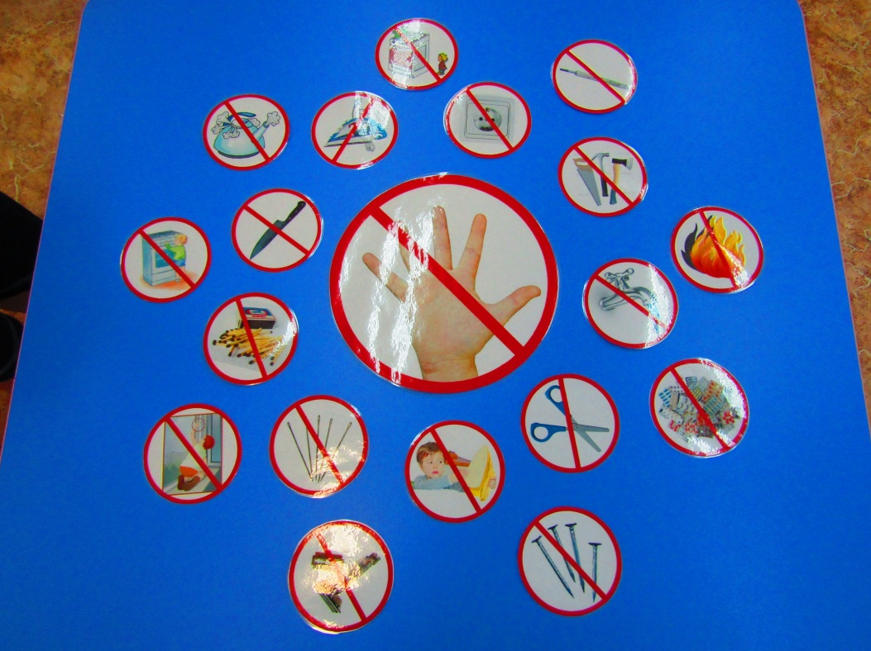
Дидактическая игра «Опасные предметы в быту»
Цель: формирование у детей знаний об опасных для жизни и здоровья предметов, которые окружают их в повседневной жизни в быту.
Задачи:
Помочь детям запомнить основные опасные предметы.
Рассказывать детям о последствиях неосторожного обращения с ними.

Slide 4
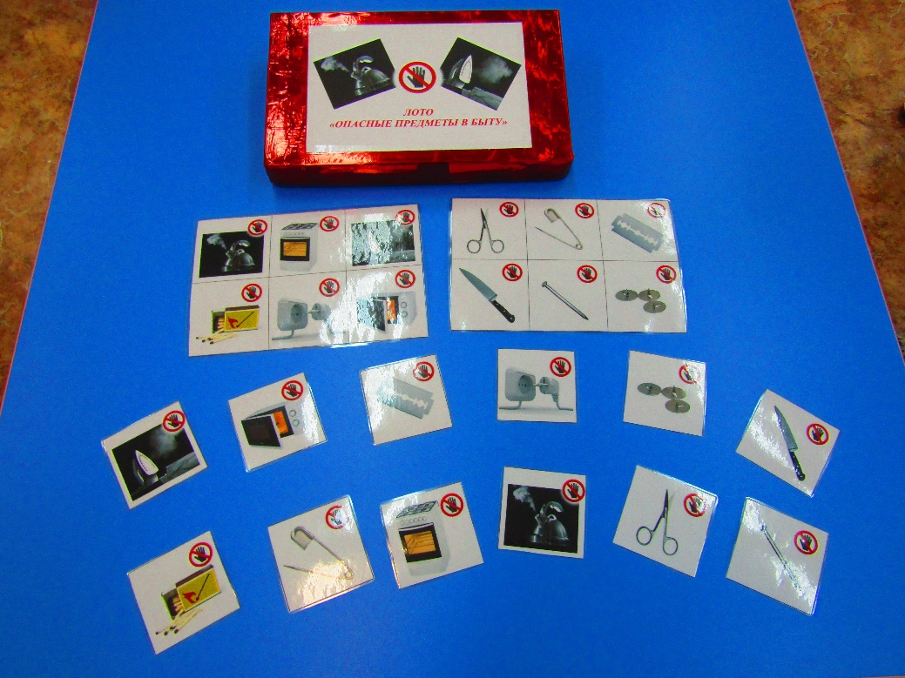
Дидактическая игра «Лото. Опасные предметы в быту»
Цель: закрепление у детей представлений об опасных для жизни и здоровья предметах, с которыми они встречаются в быту.
Задачи:
Обобщить знания детей об опасных ситуациях дома;
Закрепить правила поведения в доме не приводящие к опасной ситуации;
Учить правильно соотносить изображения и названия предметов.

Slide 5
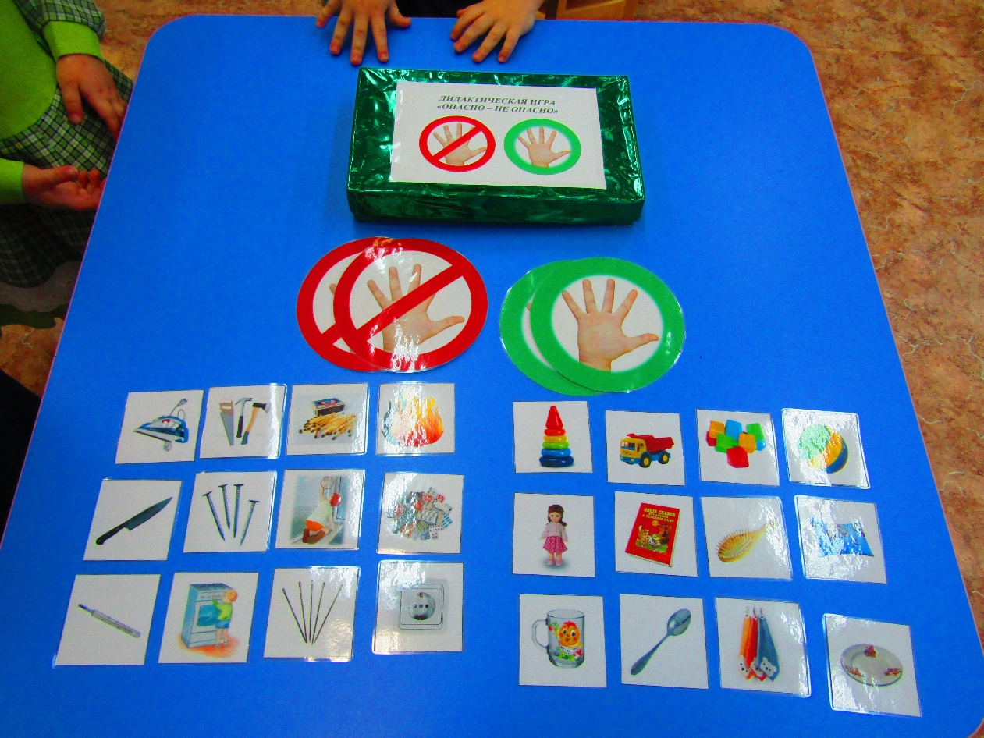
Дидактическая игра «Опасно – не опасно»
Цель: развитие внимания, речи и логического мышления.
Задачи: учить детей отличать опасные предметы в быту, грозящие их здоровью от не опасных.

Slide 6
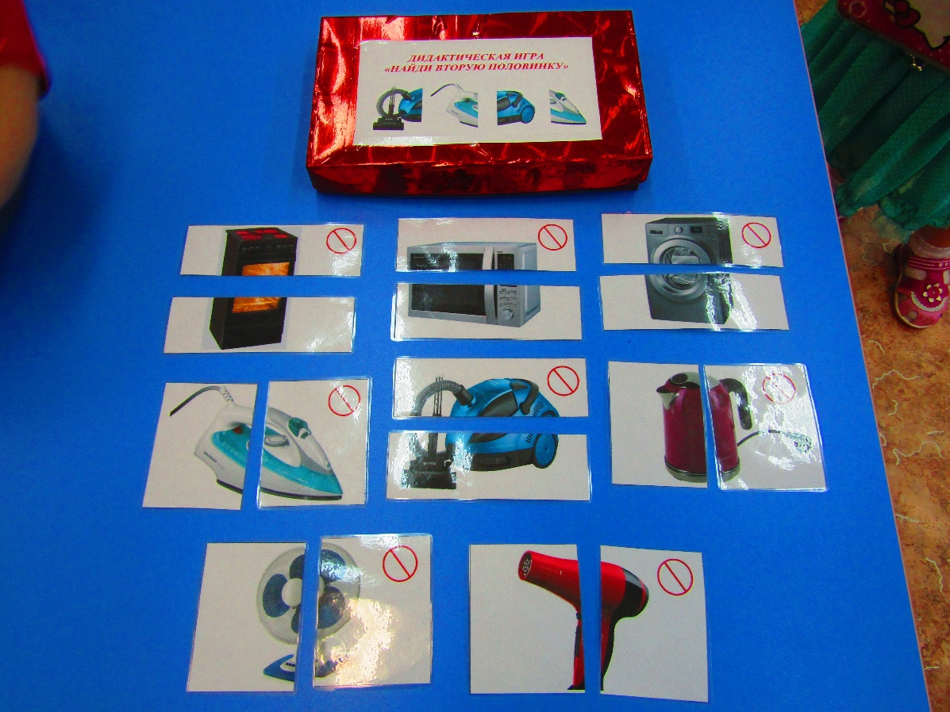
Дидактическая игра «Найди вторую половинку»
Цель: развитие зрительного восприятия, мелкой моторики рук и координации движений.
Задачи: учить детей складывать целое изображение опасных бытовых предметов из двух частей.

Slide 7
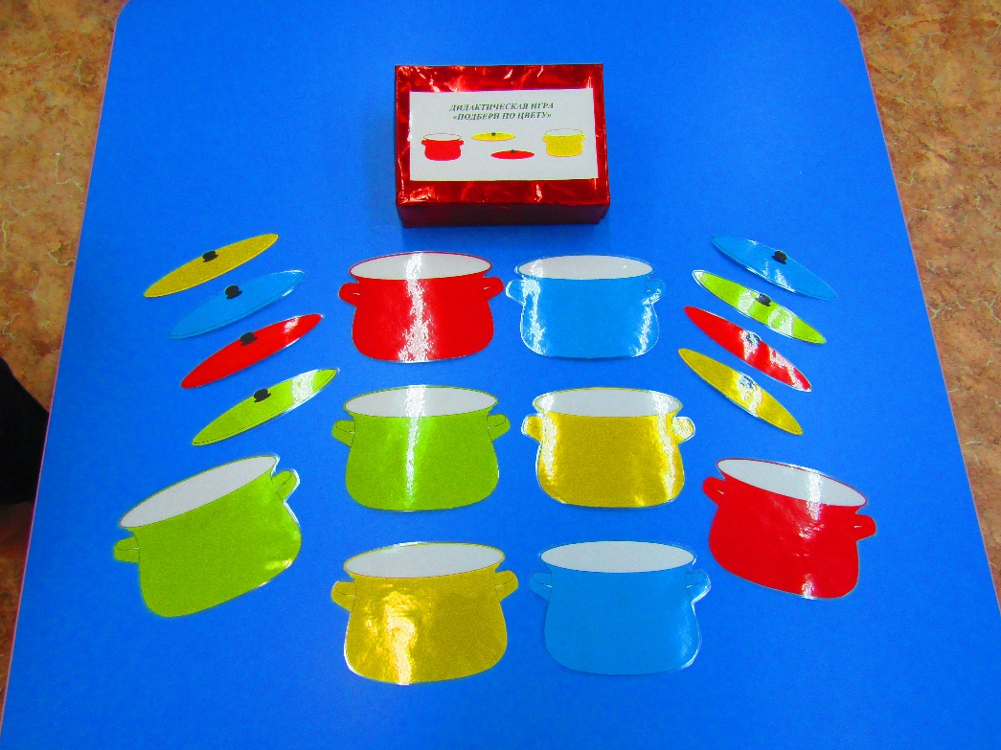
Дидактическая игра «Подбери по цвету»
Цель: развитие сенсорного восприятия, мелкой моторики рук и координации движений.
Задачи:
Развивать умение различать и называть основные цвета (красный, жёлтый, зелёный, синий) и соотносить две детали одного цвета в единое целое.

